Slide 1
職場霸凌之認識與處理
（含最新修法動態）
2025/04/09
農業部農田水利署114 年度農田水利性別平等專班

Slide 2
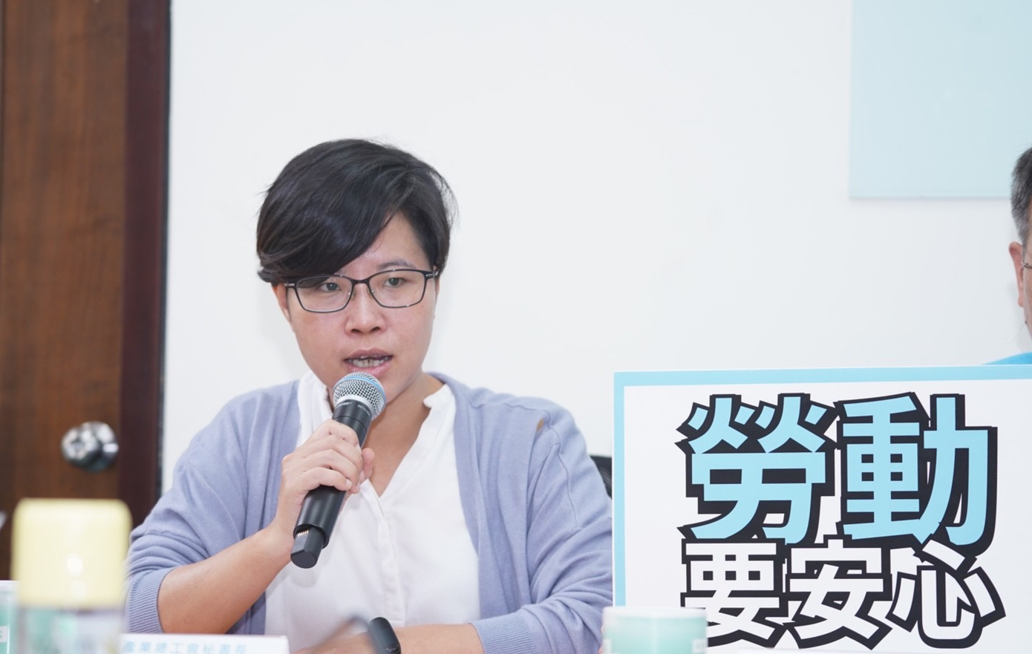
報告人簡歷
陳淑綸
現職：台北市產業總工會 秘書長
學歷：台灣大學社會學系
經歷：臺北市政府勞資爭議 調解委員、調解人
臺北市政府勞動局 勞動檢查陪鑑人
臺北市政府勞工權益基金審核小組委員
臺灣士林/桃園地方法院 勞動事件調解委員
勞動部/臺北市政府 團體協約入廠輔導專家
勞動部 就業安定基金管理會 委員
勞動部 勞動基準諮詢委員會 委員

Slide 3
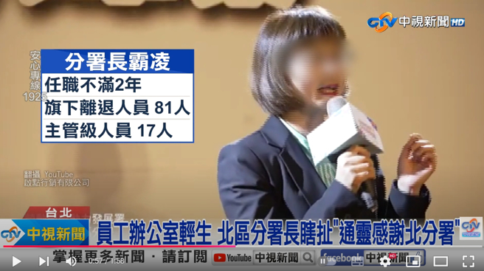

Slide 4
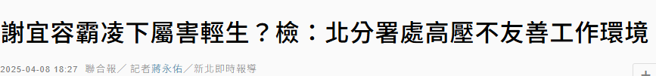
多位任職於北分署的證人證詞均供稱，謝宜容常在交辦公事時，說話大聲、情緒不穩定，並以貶低他人的詞彙責備，還會給予同仁非常大的時限壓力；即使是假日仍會要求同仁即時回覆訊息，若未即時回應或達到工作標準，便需面對謾罵及責難。另外，謝宜容交辦公務時，常過度注意細節，交辦或指示事項也不明確，常以意象、情緒及感覺表達，讓北分署同仁無所適從。
但檢察官指出，去年12月11日的「勞動部針對勞動力發展署北基宜花分署113年職場霸凌事件重啟行政調查報告」雖認死者輕生與「工作遭遇」有關，但從事刑事偵查的檢察機關所適用的嚴格證據法則，與行政調查適用證據法則不同，刑法的結果犯以「一定結果之發生」為必要，其結果與行為間若無因果關係，行為人自然不需負擔刑事責任。
檢方調查，死者於加班期間在辦公室上吊自殺，與工作中遭遇職業災害或過勞引發之身體不堪負荷的直接引起死亡有所差異，因此需要判斷謝宜容有不當領導、對待的行為，足以讓一般人身處相同工作環境，都會發生同一自殺死亡的結果。
但謝宜容身為首長，難以透過勞發署、北分署的正是申訴及陳情管道，或死者的單位、業務督導主管，意識到其不當行為將引起死者輕生的想法，而死者也不曾顯示類似想法，使謝宜容意識到應改善其不當領導方式，並適當減輕死者工作負擔，難認兩者間有「相當因果關係」，因此過失致死部分罪證不足。

Slide 5
雇主應預防職場不法侵害的法規範
法規 | 條文
職業安全衛生法 第6條第2項 | 對下列事項，應妥為規劃及採取必要之安全衛生措施： 一、重複性作業等促發肌肉骨骼疾病之預防。 二、輪班、夜間工作、長時間工作等異常工作負荷促發疾病之預防。 三、執行職務因他人行為遭受身體或精神不法侵害之預防。 四、避難、急救、休息或其他為保護勞工身心健康之事項。
民法 第483-1條 | 受僱人服勞務，其生命、身體、健康有受危害之虞者，僱用人應按其情形為必要之預防。
勞動基準法 第8條 | 雇主對於僱用之勞工，應預防職業上災害，建立適當之工作環境及福利設施。其有關安全衛生及福利事項，依有關法律之規定

Slide 6
《執行職務遭受不法侵害預防指引》第4版
（組織內部不法侵害-職場霸凌通報申訴程序）

Slide 7
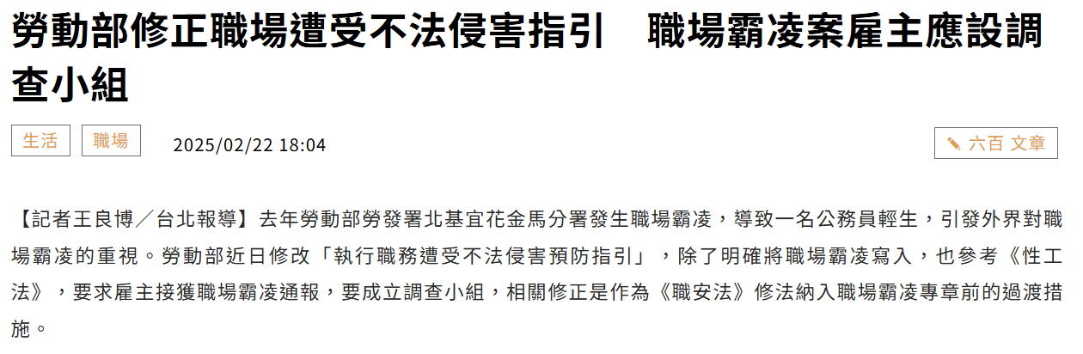
https://www.knews.com.tw/news/7956D49A88E95D457E3FDCE7989978D5

Slide 8
職安署職業衛生健康組長張國明受訪時表示，原先指引當中，「不法侵害」的定義不明確，修正後則明確寫出有4種樣態，包含職場暴力、職場霸凌、性騷擾及就業歧視。
新的指引內容還舉例多項職場霸凌樣態，例如對同仁吹毛求疵，在小事上挑剔、鼓動同事孤立特定勞工、主管在同仁面前對特定勞工咆哮或羞辱、給予不切實際或過重的工作等。
另外，新的指引也增訂職場霸凌的調查機制，張國明說明，此一調查參考《性別工作平等法》當中，對於職場性騷擾事件的調查程序，明定雇主接到職場霸凌申訴，應於3天內成立調查小組進行調查、懲處。
張國明說，員工100人以上的企業，調查小組至少3人，且外部專家至少2人，另也需要制訂處理計畫；員工30人以上到未滿100人企業，一樣需要至少3人組成調查小組；未滿30人的企業，則是由勞資雙方代表組成調查小組。
在調查期程方面，同樣和《性工法》一致，原則上2個月內完成，必要時可延長1個月。
至於為何在《職安法》放入職場霸凌專章前，先修正「執行職務遭受不法侵害預防指引」，張國明說，修法程序比較長，還需要一些審議時間，因此完成修法前的過渡期，就先修指引，讓外界可以參考適用。

Slide 9
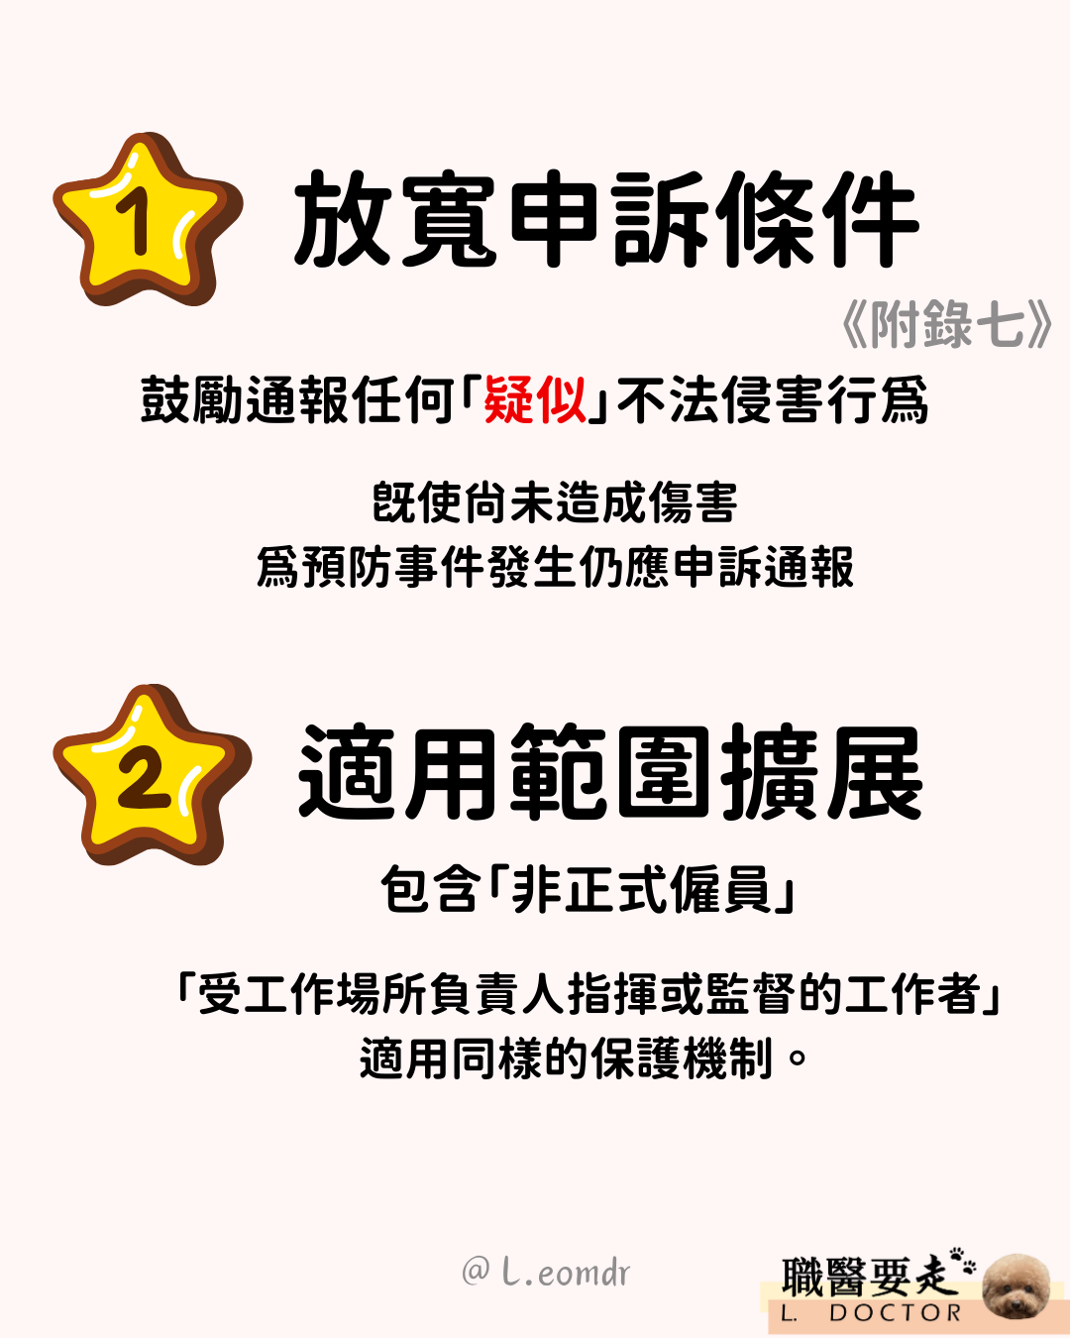
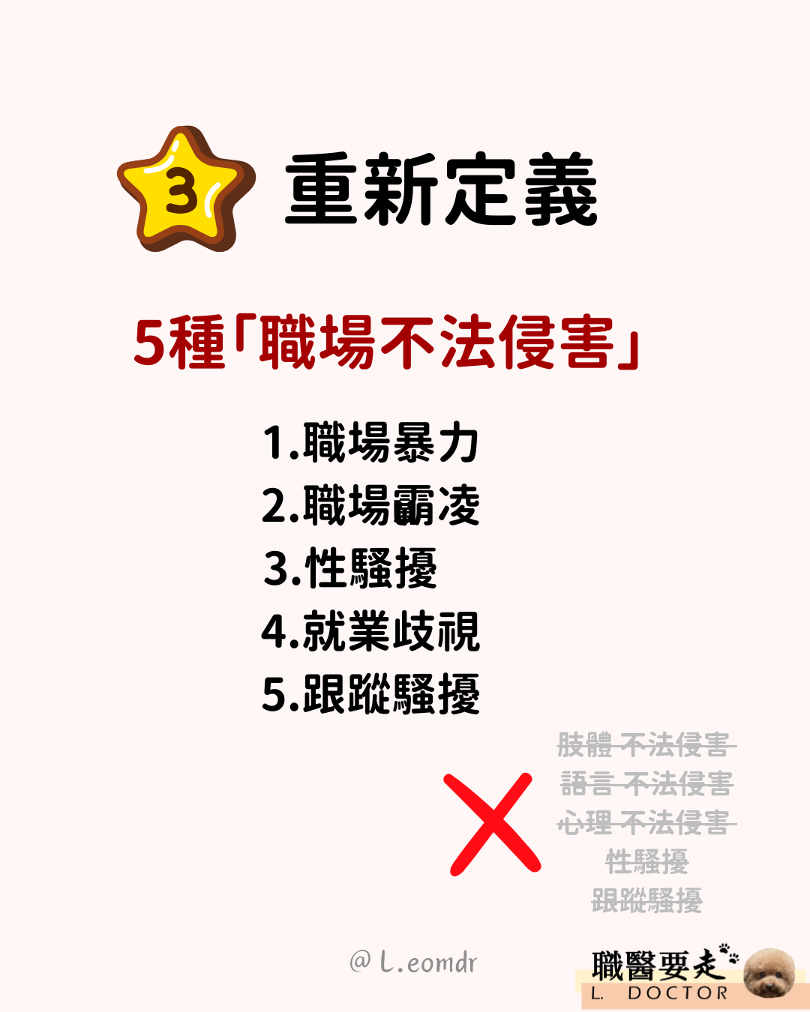
https://eomdr.com/2025/02/21/bully/

Slide 10
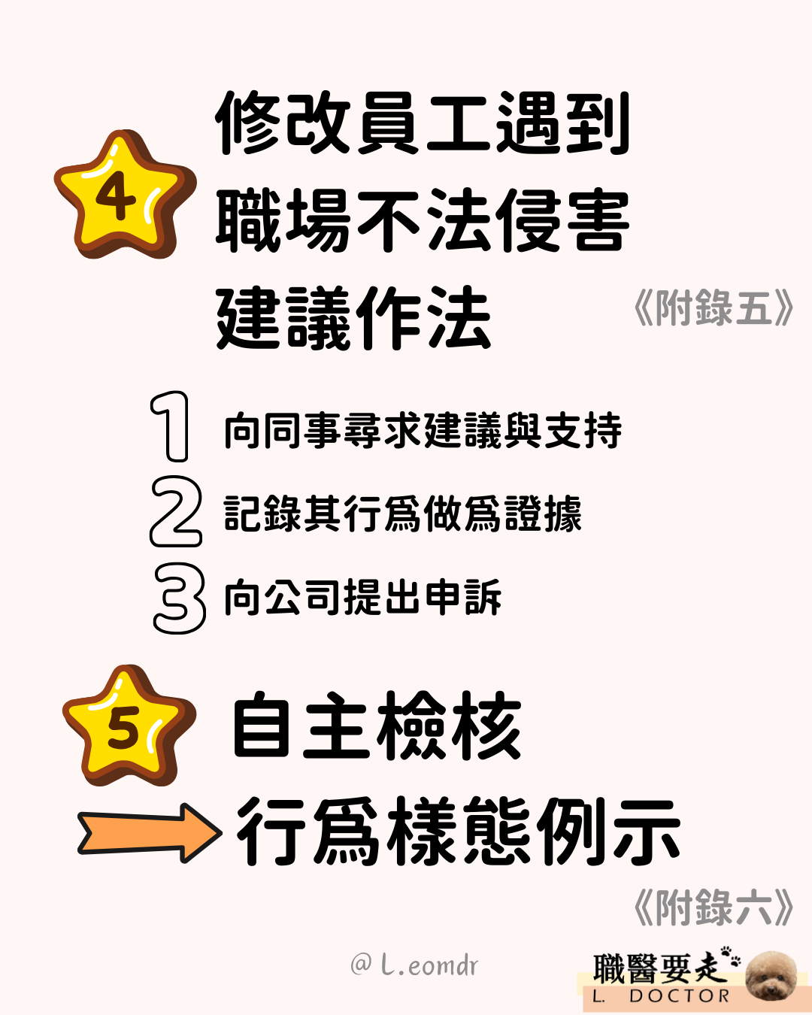
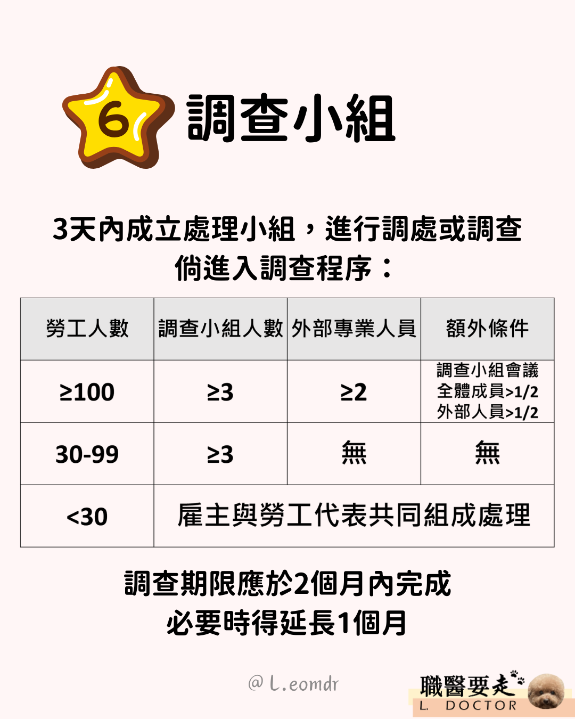

Slide 11
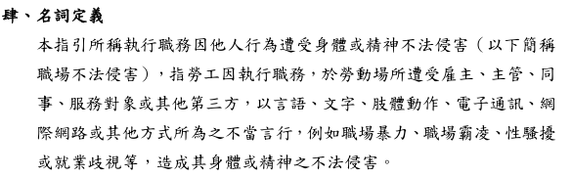
指引第四版（新）

Slide 12
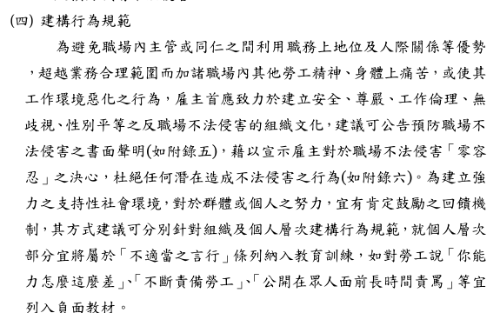

Slide 13
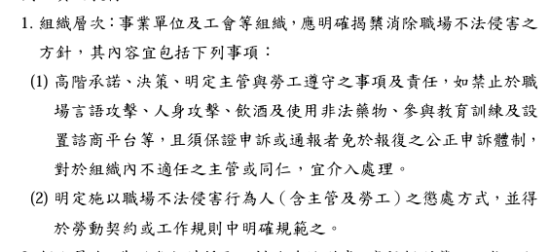

Slide 14
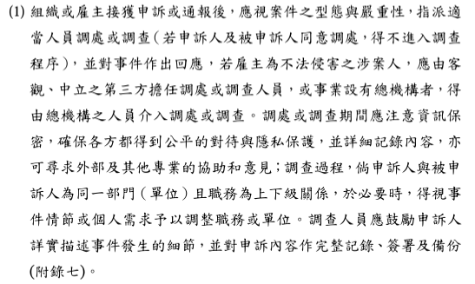

Slide 15
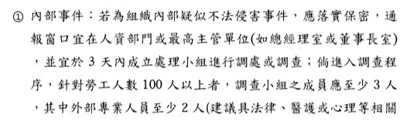
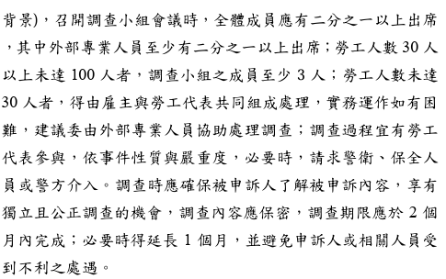

Slide 16
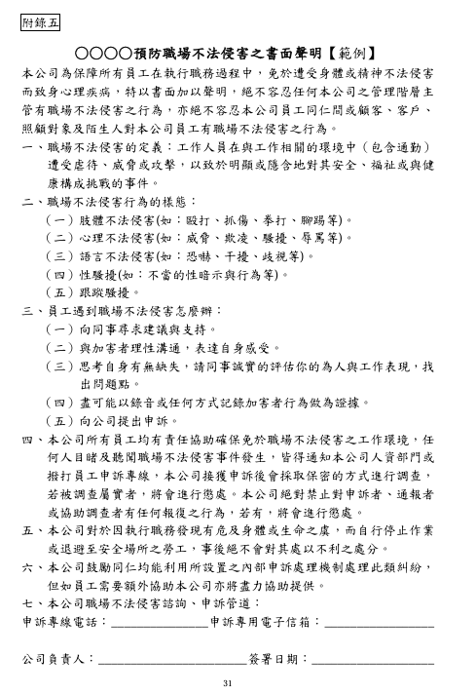
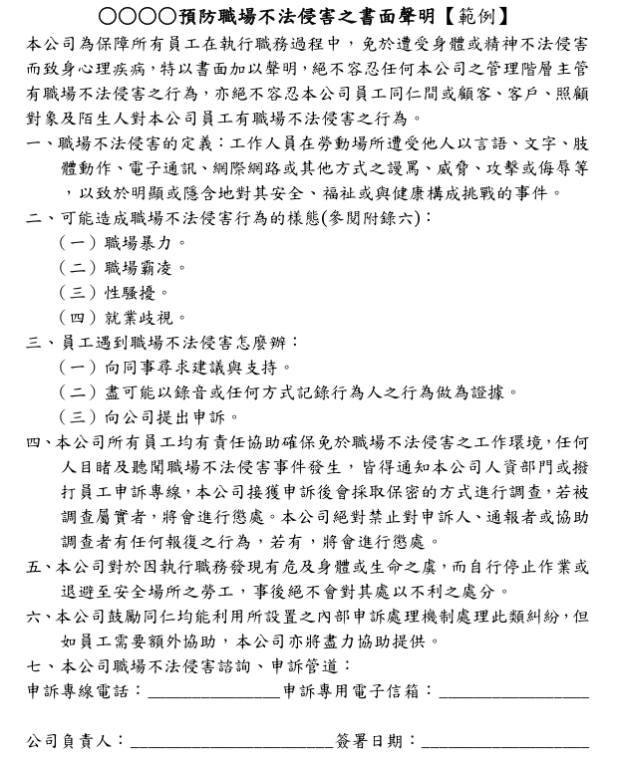
指引第三版（舊）
指引第四版（新）

Slide 17
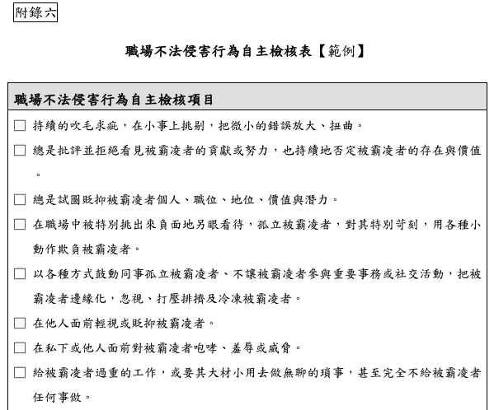
指引第三版（舊）

Slide 18
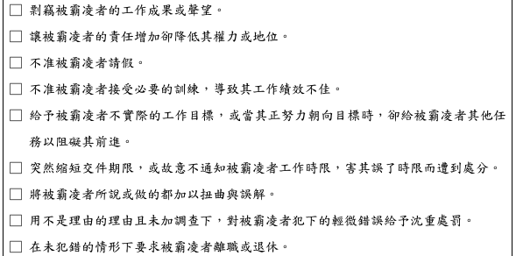

Slide 19
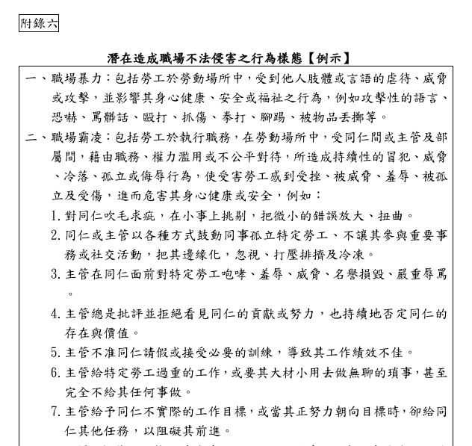
指引第四版（新）

Slide 20
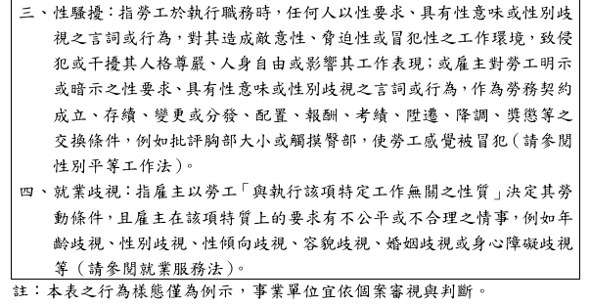

Slide 21
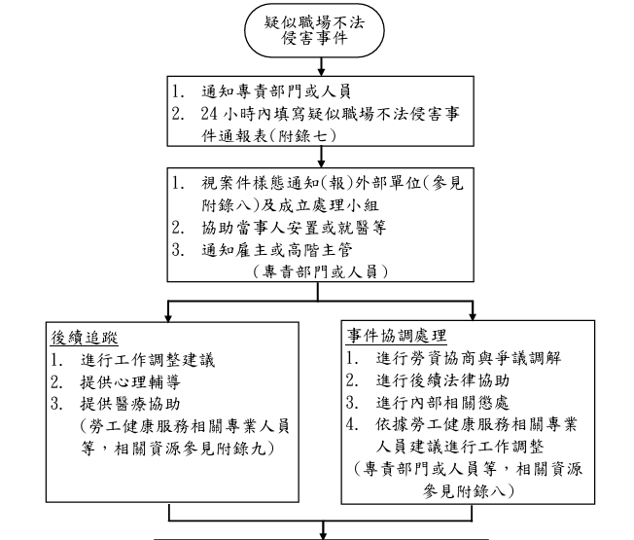
指引第四版（新）

Slide 22
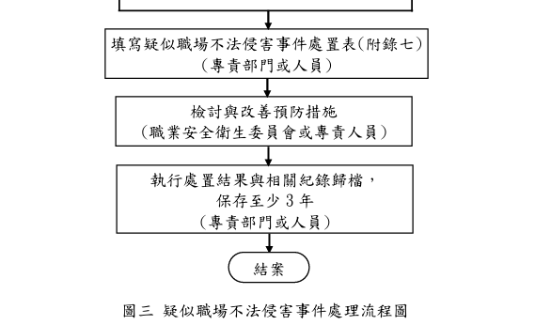

Slide 23
職場霸凌

Slide 24

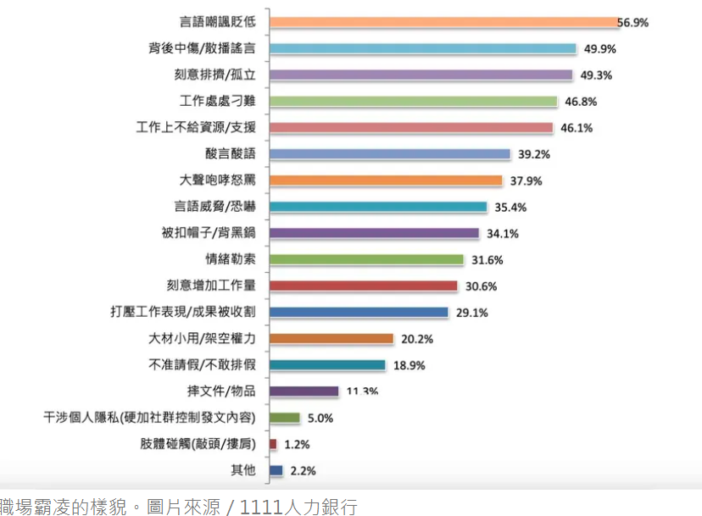
Notes:
https://csr.cw.com.tw/article/43316

Slide 25
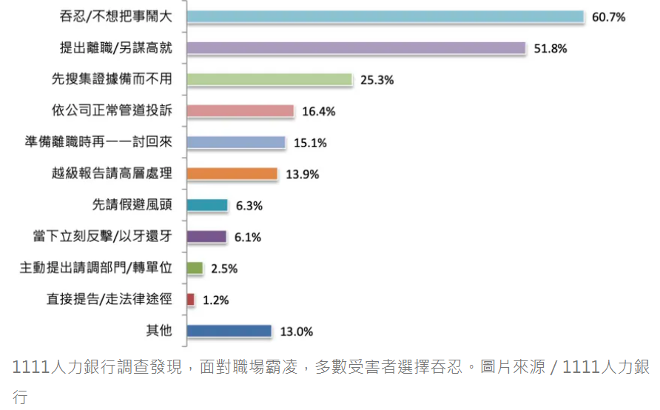

Slide 26
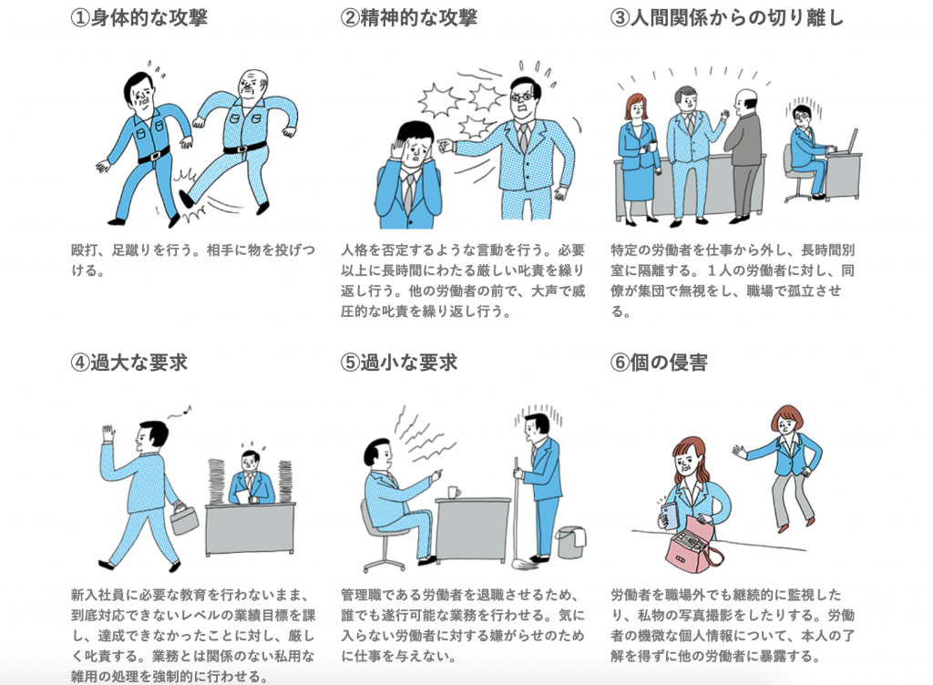

Slide 27
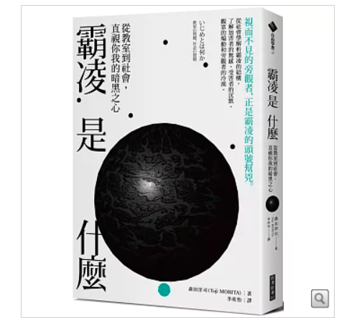
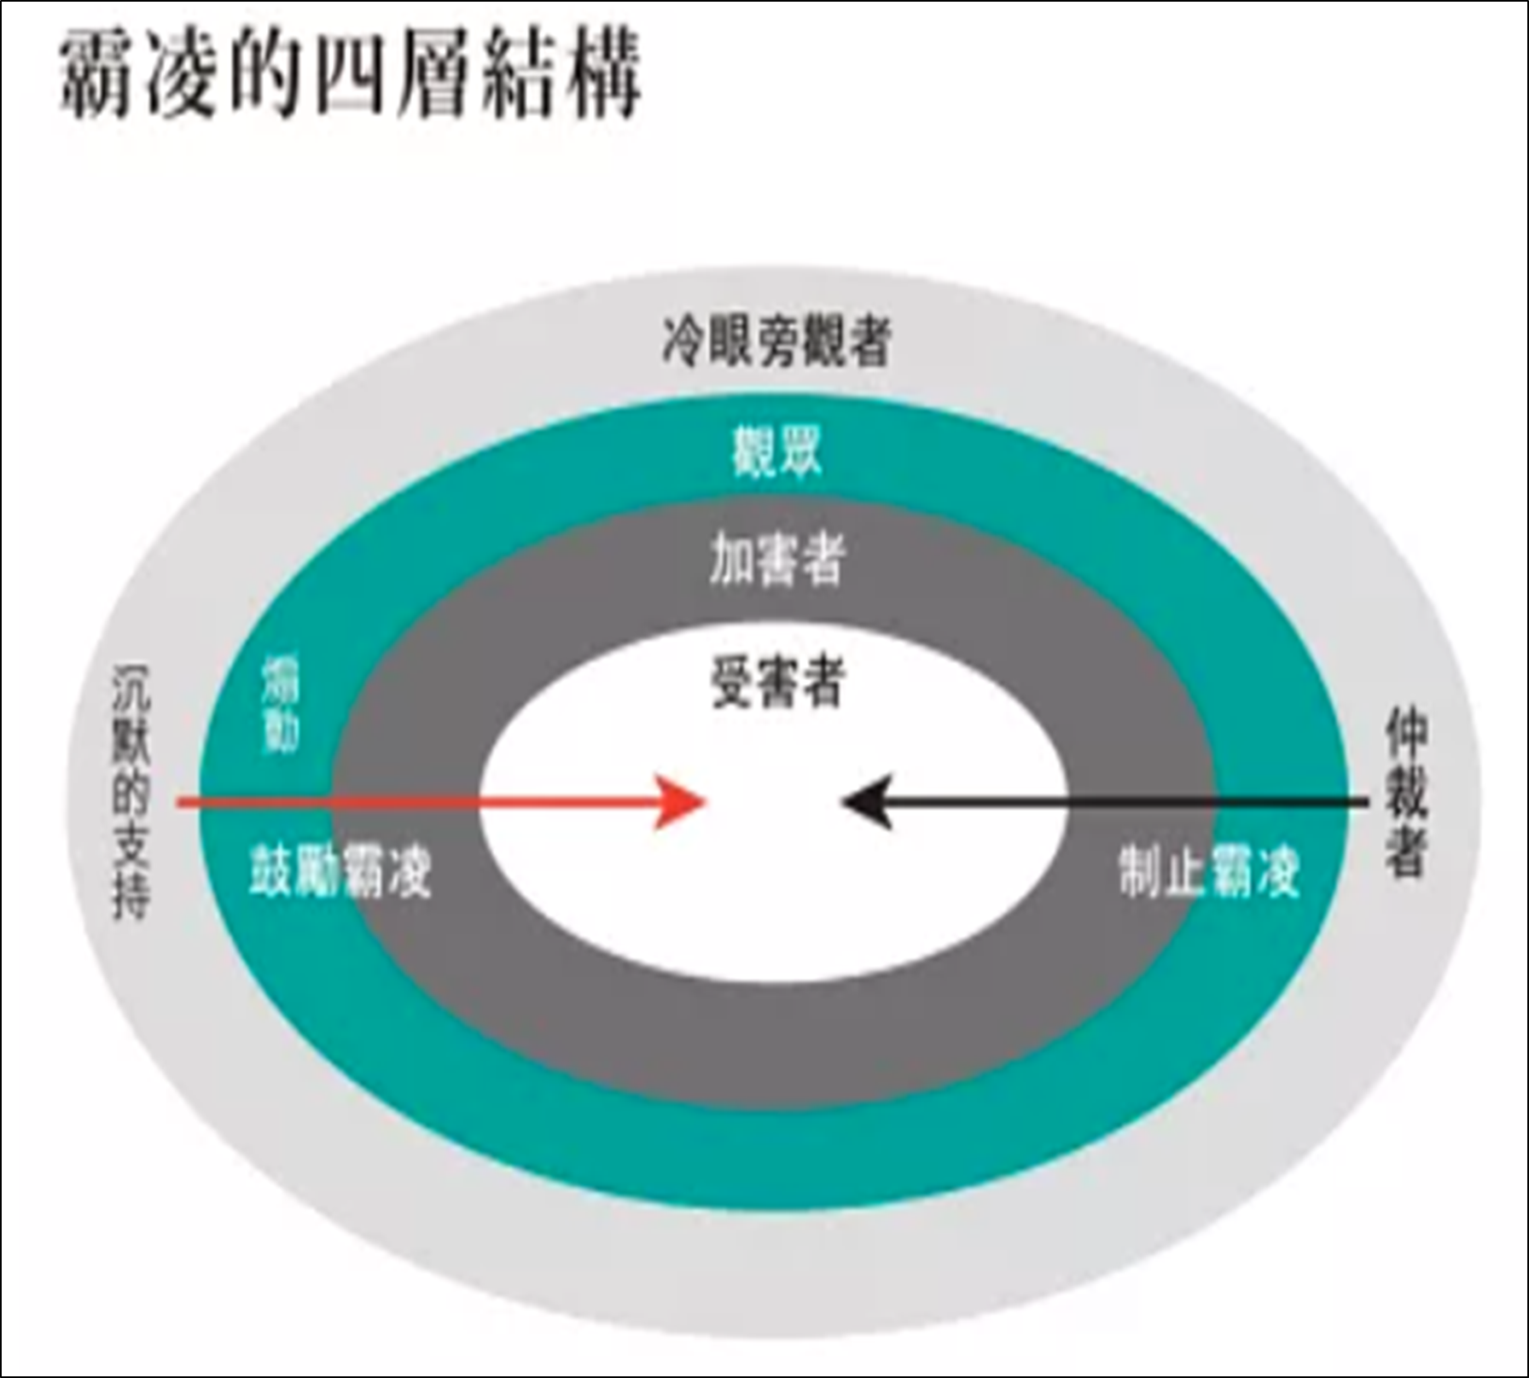
作者：森田洋司（Yoji MORITA）

Slide 28
要項 | 摘要
霸凌議題 三階段 | 「發現」霸凌問題：不只是個人因素、文化或社會使然 「霸凌問題社會化」：支持與協助受害者、懲罰加害者 「建立公民權責」：建立共同認知、社會規範與介入機制
霸凌 三要素 | 權力(人際相對強弱關係)的失衡和濫用 受害性的事實存在 持續性乃至於反覆性

Slide 29
職場不法侵害
職場霸凌
混合樣態(例)
歧視、性/騷擾、
職權騷擾/濫用、
過勞、隱私侵害…

Slide 30
法院目前對職場霸凌之定義
臺灣新竹地方法院民事小額判決100年度竹勞小字第4號
「職場霸凌」，乃意指在工作場所中發生的，藉由權力濫用與不公平的處罰所造成的持續性的冒犯、威脅、冷落、孤立或侮辱行為，使被霸凌者感到受挫、被威脅、羞辱、被孤立及受傷，進而折損其自信並帶來沈重的身心壓力。

Slide 31
臺灣臺南地方法院108年訴字第1044 號民事判決
職場霸凌之要素應包括刻意傷害的敵對行為（或稱負面行為）、不斷重複的發生及造成受凌者生理、心理等傷害之情形，亦即個人或團體對其他個體具體為直接或間接的攻擊行為，且此一行為並非偶發性的衝突而維持長達一定時間，進而對受凌者造成身體、心理和社會問題之負向結果而言。
惟因職場霸凌之情形涉及人與人關係之互動行為，形式及成因多元，尚不得逕依一方所述即概予認定，仍應確實觀察工作內容、職場環境、對工作之認知、應對方式、衝突原因、行為方式及結果等情形，並探究行為人之目的及動機等因素予以綜合判斷。

Slide 32
（職場摩擦與職場霸凌不同）
臺灣士林地方法院105年度勞訴字第76號民事判決
職場生活除工作內容外，本就是一種相互溝通的過程，人與人相處本有志同道合，亦有話不投機者，非謂同事相處間偶有摩擦、衝突、不愉快、疏遠即所謂職場霸凌；
所謂霸凌應指以敵視、討厭、歧視為目的，藉由連續且積極之行為，侵害人格權、名譽權、或健康權等法律所保障之法益，亦即必須達到社會通念上認為超過容許之範圍方該當之。
應從幾個方面觀察：包括行為態樣、次數、頻率、人數，受害者受侵害權利為何（例如性別歧視、政治思想、健康權、名譽權）、行為人之目的及動機等綜合判斷是否超過社會通念所容許之範疇。

Slide 33
臺灣臺北地方法院108年度重勞訴字第27號民事判決
「代號乙、丙、丁三人均指出原告對其個人有持續性的霸凌行為，主要是持續性在會議中透過言語羞辱、貶低人格，動作威嚇等要求新人培育，所帶LP的業績及SM招募目標達成等，而造成陳述人心生畏懼、害怕及痛苦。
言語羞辱：『你是豬嗎？』、『去死啦』、『你要不要去死呀』、『LP離職你要不要去死啊』、『你要不要去切腹自殺啊』、『他媽的』、『你腦袋有洞嗎』；
貶低人格：『不要做SM，那轉回去當LP啊』、『你的LP就是這樣被你害死的』、『以後絕對不要用女性或不要招募這種女人』、『公司不會成長就是因為你們』；
動作威嚇：『摔會議資料』、『翻桌子』、『敲杯子』、『用力拍當事人的背或肩』、『要求寫切結書如業績或招募不到自願轉回當LP』（其中二位陳述人自述被迫寫下切結書）。……原告在帶領一心處同仁期間，會突然情緒失控、暴怒，對我及同仁施以言語上的侮辱，在107年7月曾在管理職會議原告情緒失控謾罵、翻桌子，把三人用的會議桌翻掉。107年12月管理職會議中，有罵三字經幹你娘。……107年的申誡與停權處分之後，原告對同仁的態度沒有改變，還是一樣，所以並沒有解決我們面臨的心理壓力。……
足見被告係持續性地針對其所帶領之SM同仁，因績效而施加情緒壓力，並有大聲侮辱、喝叱、翻桌、摔擲文件之舉動。又經被告展開調查期間，並於管理職會議一一質問每位SM誰告的密，並要求被詢問時必須回答沒有遭到原告霸凌，已令乙○○、劉○○、許○○感到不受尊重及心理壓力。由此可見原告確實對共同工作之勞工即乙○○、劉○○、許○○等人長期有重大侮辱之行為，甚且於被告調查階段，仍施加心理壓力左右同仁之回答。準此，原告之上開行為不僅導致共事之SM勢必因持續處於原告威勢之下而內心感到懼怕，進而將影響其他共同工作之被告公司勞工之團隊效率與職場氛圍，……足見原告對於職場中涉及職場暴力之情緒性言行舉止。」

Slide 34
新竹地院110年度重勞訴字第2號判決
勞工主張：
原告任職近10年來均負責銀行授信額度管理及外匯交易避險。然於109年7月15日無預警公告職務調動令，原告自調動新職務後，並無所謂過渡期，完全由原告㇐人自行摸索熟悉業務內容，然而，調動後之新職務內容所涵蓋範圍相當廣泛，況且於原告自接掌新職務後，銀行間之融資借款事務亦係原告調整後之職務範圍，原告須花費特別多之時間心力處理之，為了希望能補上完成進度，故自願留下加班，然而，當原告申請加班時，卻數度遭原告直屬主管甲○○經理質疑與拒絕，同時還要不斷被質疑係因工作效率不彰，原告備感職場壓力並且有遭霸凌之感。
於109年9月14日當日晚上8時許，同為原告主管之丁○○協理，不斷地大聲喝斥原告有哪些地方未於時限內完成，並且不願聽原告解釋，甚且怒斥原告「要解決問題，不是㇐直製造問題，知道問題也是要解決問題啦，怎樣。」。
於109年9月15日下午月會上，原告再度遭丁○○協理於眾人面前質疑工作效率不彰，當時於月會上，原告有清楚解釋原因以及工作上所面臨之困難，然而原告所述說之內容並未被丁○○協理等主管所接受。原告遭孤立無助不被認同之巨大壓力持續積累，身心難以承受，於當日下午求助精神科門診，並確診罹患焦慮症此㇐身心疾病。

Slide 35
法院心證
依據原告所提之電子郵件紀錄，細究9月24日至9月30日之信有關交辦工作等，無從認定究否處理之工作數量增加，其中尚包含原告詢問公司同事應如何處理，或直接協助原告修改文件或報表部分，並無任何有關霸凌之事證。
被告甲○○於109年9月14日與原告之信件往來，雖詢問原告為何9月11日加班至22時，然經原告解釋後，被告甲○○事後亦依照原告之申請核給補休時數，至9月25日之加班申請，被告甲○○雖㇐開始認為此部分事件並非造成需要加班之額外事件內容，而不准許加班補休申請，惟後來仍有以信件核給1小時。而有關加班申請，主管於衡量原告工作內容予以加班核准之監督工作，應非屬霸凌之範疇。
有關被告丁○○是否於109年9月15日、10月16日財務部月會中指責原告的錯誤部分，細究被告所提之109年10月16日財務會議係以遠距語音會議方式為之，從音檔紀錄顯示，有關被告丁○○就當時詢問之問題，對方未及時應答，透過催促詢問之等回應，均非原告所指強硬或堅持原告須自我檢討等作為，且被告公司財務部係經由召開月會，透過溝通以明白業務上之錯誤，並求解決方案，並為例行性會議，部分同仁均須參與，並非針對原告㇐人，尚無原告所指之情事。
被告公司就原告職務之調整，乃基於公司經營及業務等必要性，且原告亦自承已有處理資金之工作經驗，另被告㇠○○亦提供資料交接，亦多提醒原告工作注意事項，且以LINE訊息詳列提醒流程，再細究被告㇠○○於交接後，又陸續於電子郵件提供結帳應注意事項、結帳程手冊、月結SOP等情，此有被告所提之電子郵件可參。上開文件既為被告㇠○○承擔資金調度工作之流程經驗傳授文件以及相關標準作業程序，內容詳盡，足顯被告㇠○○已協助原告工作之事，並無任何未協助交接或職場霸凌等情。
綜查原告所指有關被告丁○○、甲○○、㇠○○等行為，並無刻意敵對行為，且觀察原告所屬之工作環境及被告個人目的及動機，均屬工作正當之要求、指導及互動，並無辱罵、人身攻擊等情事，而關乎工作缺失應須改進之項目，或給予建議或原告應向其他人尋求協助，均為正常之工作監督範疇，並無職場霸凌之情事，況人與人關係之互動行為，形式及成因多元，尚不得逕依㇐方所述即概予認定，故本院綜合判斷，未構成職場霸凌。

Slide 36
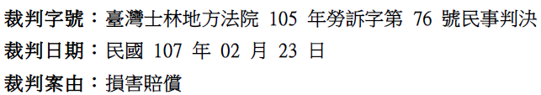

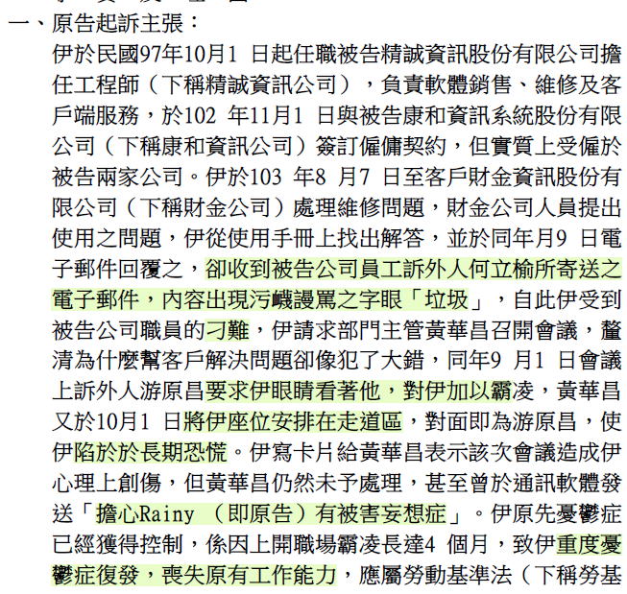
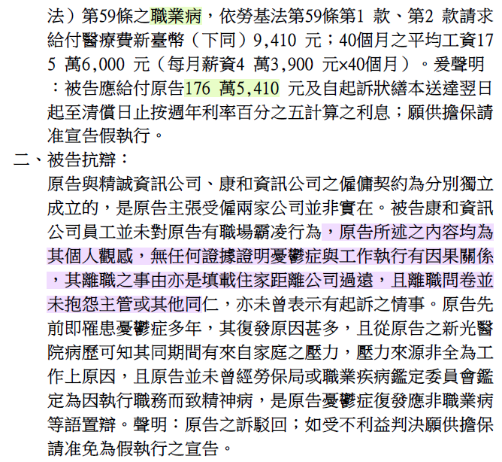

Slide 37
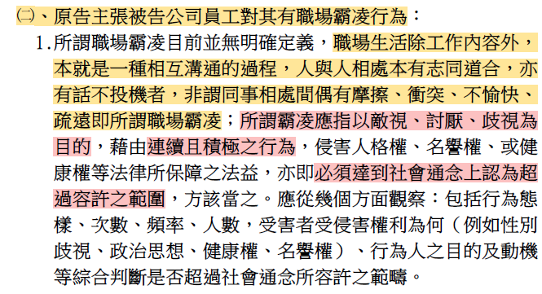
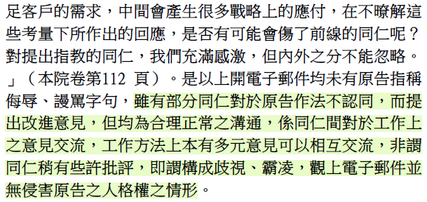
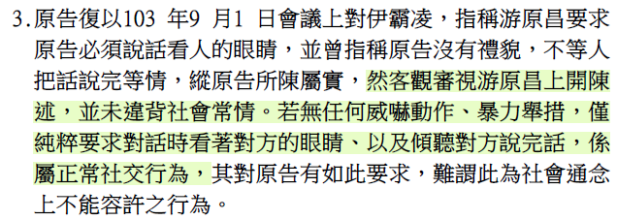
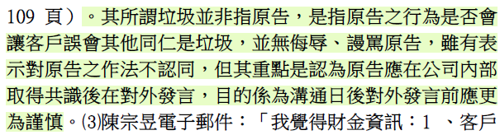
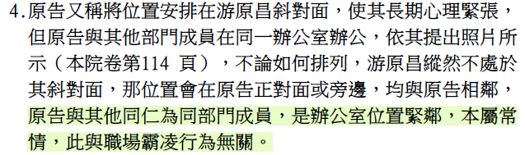

Slide 38
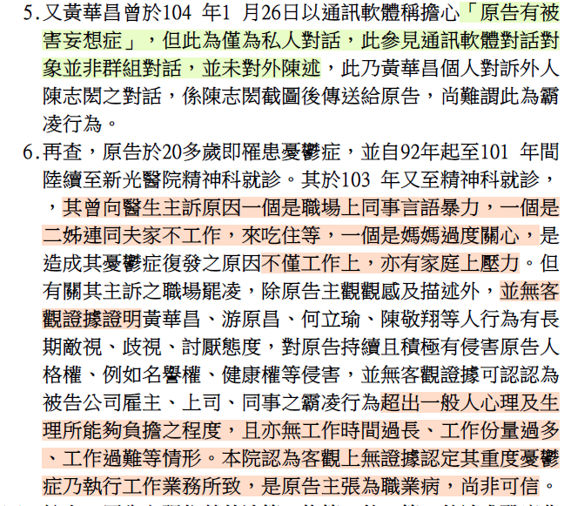
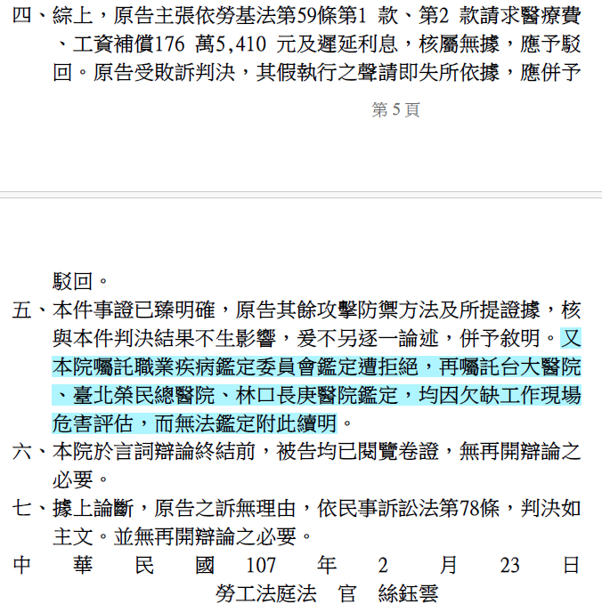

Slide 39
職場不法侵害行為
可能涉及的法律責任

Slide 40
行為類型 | 請求權基礎 | 請求權基礎
刑事責任 | 刑法第277條傷害罪、第278條重傷罪、第271條殺人罪、第309條公然侮辱罪、第310條誹謗罪、第305條恐嚇危安罪等。 | 刑法第277條傷害罪、刑法第278條重傷罪、刑法第271條殺人罪、刑法第309條公然侮辱罪、刑法第310條誹謗罪、刑法第305條恐嚇危安罪等。
民事責任 | 契約責任 | 1.雇主保護照顧義務(民法第483條之1) 2.債務不履行責任(民法第227條之2、第227條之1) 3.契約損害賠償責任(民法第487條之1) 4.定期契約工重大事由契約終止權(民法第489條)
 | 侵權責任 | 1.民法第184條第1項前段(固有權侵害之損害賠償) 2.民法第184條第1項後段(利益受侵害之損害賠償) 3.民法第184條第2項(違反保護他人法律之損賠) 4.民法第195條(非財產上損害賠償) 5.民法第188條(僱用人連帶侵權責任)
勞基法民事責任 | 1.暴行、侮辱時之立即終止契約權(勞基法第14條第1項第2款) 2.職業災害補償、賠償(勞基法第59條、第60條)(如為非雇主之人所為，有可能構成職災，但仍是向雇主請求職災補償)
行政責任 | 1.就業歧視(就業服務法第5條) 2.職場不法侵害(職安法第6條第2項第3款、職安法第45條罰則)

Slide 41
「同事或下屬」或「其他第三人」所為時
行為類型 | 請求權基礎 | 請求權基礎
刑事責任 | 刑法第277條傷害罪、第278條重傷罪、第271條殺人罪、第309條公然侮辱罪、第310條誹謗罪、第305條恐嚇危安罪等。 | 刑法第277條傷害罪、刑法第278條重傷罪、刑法第271條殺人罪、刑法第309條公然侮辱罪、刑法第310條誹謗罪、刑法第305條恐嚇危安罪等。
民事責任 | 侵權責任 | 1.民法第184條第1項前段(固有權侵害之損害賠償) 2.民法第184條第1項後段(利益受侵害之損害賠償) 3.民法第184條第2項(違反保護他人法律之損賠) 4.民法第195條(非財產上損害賠償)

Slide 42
民事-妨礙名譽
LINE群組齊罵女主管瘋婆 8員工判賠23萬
2019-04-29 13:42聯合報 記者曾健祐╱即時報導
某高科技大廠李姓等8名員工因不滿周姓女經理領導管理方式，私下創LINE群組以「瘋婆」、「腦大裝大便」罵周，並暗喻她風評差、精神有問題；周認為遭同事非議害她得憂鬱症辭職，向8人提告共求償115萬元；法院認為，李等漫無邊際評論，還擴散到其他單位，判8人共得賠周23萬元。
周主張，李姓員工等8人先創群組後，陸續又拉了7名同事進入，李等因不服、嫉妒她領導管理、受上級重用，多次在群組內朝她抹黑、謾罵，自己去年2月經同事告知發現，且對方言論擴散到其他廠區，害她遭其他同事指指點點，甚至罹患憂鬱症就醫，最後不堪抹黑離職。
周提出截圖證明，群組內包含李等8人，陸續以「瘋婆」、「妖婆」、「詐騙集團首腦」、「腦袋裝大便」等語謾罵，更直言「好像皇帝旁邊的宦官」，並暗喻她在業界風評差，影射精神狀態不正常，還以性騷言語就女性私處貶低人格。

Slide 43
（承上）
李等8人認為，周情緒控管不佳眾所皆知，颱風天還要求違法加班，又常以主管職權要脅下屬「走路」，還會在主管前搬弄是非混淆視聽，種種行為早已飽受批評，同仁多次反應仍無法改變周霸凌下屬事實。
他們說，成立群組是用來互相安慰扶持、宣洩情緒，甚至交換情報避免遭周欺壓，且該群組非公開，無法直接提供第3人搜尋、直接加入，該言論場域屬私人，非不特定人可閱覽。
法院認為，民法上名譽權之侵害，與刑法的誹謗罪不相同，名譽侵害的行為不以廣佈於社會為必要，僅使第3人知悉此事，亦足當之。
判決指出，被告等人在群組發表非善意評論，沒有盡查證義務，就算有些事項可受公評，但也不能用侮辱性文字漫無邊際地評論，而且群組中並非所有人都對周不滿，被告等還將內容擴散到同公司其他單位，甚至跨縣市廠區，足以損害周在公司、同事間評價與名譽，認為她求償有據。

Slide 44
刑事附帶民事民法-誹謗罪及損害賠償，公司連帶
上司罵下屬 兆豐連坐賠30萬 蘋果日報2008/07/08
兆豐金控旗下兆豐商業銀行天母分行前經理廖瑞令，不滿分行前襄理李榮元與同事講話，辱罵他「偷懶、不知見笑（台語，不知羞恥）」等，李榮元不堪受辱，向廖瑞令及兆豐銀求償，兆豐銀雖辯稱是廖的私人行為，但士林地方法院認為廖是在執行管理行為，昨判決兆豐銀應與廖連帶賠償三十萬元，成為上司罵下屬，公司也要賠的首例。
臺灣士林地方法院 96 年度訴字第 635 號民事判決
臺灣高等法院 97 年度上易字第 705 號民事判決

Slide 45
羞辱下屬「你去跳樓」
這件上司罵下屬糾紛發生在二○○四年十月，當時擔任兆豐銀天母分行襄理的李榮元（六十歲）因兼任兆豐金控產業工會理事長，指控當時任分行副理的廖瑞令（五十三歲），辱罵他常用辦公室設備影印，行為像小偷，而控告廖，廖被判拘役十天。
廖瑞令升任經理後仍與李榮元不睦，前年二月九日，廖透過一樓監視器畫面發現李榮元與後方同事講話，便走到他的座位說：「你想看看，來銀行上班不必工作，還有人陪你聊天喔。」李榮元回說：「我有事情要跟他說明，我為什麼要請假不可以？」但廖瑞令卻說：「你當一個行員這麼偷懶？你在這裡上班妨害別人啊。」兩人繼而口角，廖瑞令還叫李榮元：「你是受害人你去跳樓。」並說：「一個月領九萬多元，不必做事情，這麼敢，還不知見笑！」
李榮元氣不過提告，廖瑞令被依誹謗罪判拘役二十天、得易科罰金確定，但他還以名譽受損為由，對廖及兆豐銀提出民事損害賠償訴訟，要兆豐銀與廖連帶賠償他兩百萬元。

Slide 46
違反勞動基準法-調動及解雇無效
高等法院106年勞上字100號---1
大萊國際開發公司(下稱大萊公司)於106年7月21日因與原告有解雇爭議，因被告法院敗訴後讓原告復職；惟以「衡量公司經營所必要而於106年1月間即決定不再承租秀朗路辦公室」為由，要求沈君至同市總公司辦公室上班，並以「系爭業務之都更案均已進入審議階段，不需要再去拜訪客戶取得同意書，沈君僅需接聽地主之來電回答都更案進度」為由，將沈君之土地開發業務改成行政文書業務。
沈君以大萊公司擅自變更工作地點與內容，於106年7月22日發函向新北市政府勞工局勞檢處申訴檢查科申訴前項情形，繼於106年8月21日以存證信函要求大萊公司回復原職前拒絕上班，並請特別休假至106年8月24日。
大萊公司於106年8月25日寄發存證信函要求沈君回來上班，然沈君自106年8月25日以後並未至總公司辦公室上班。
大萊公司於106年9月12日發函(次日到達沈君)，以沈君無故曠職符合勞基法12條1項6款為由解雇。

Slide 47
法院判決理由（勞基法10-1條所稱的不利，包含精神上之不利）：
「雇主縱使維持原有職稱與工資等勞動條件，但若調動之新工作將造成勞工人格權的損害，亦非屬合法之調職。而人格上的精神性利益並不能僅以金錢計算，亦即造成人格權受損之不利益待遇，應該解釋為不僅只有降調、減薪等經濟層面上給予不利益對待，也包含在精神層面上給予不利益之對待。
因此，雇主對於勞工所為之調動行為，縱使在薪資等經濟層面上並未帶來不利益的結果，如在精神層面上給予不利益，亦應認為該當於不利益待遇。」

Slide 48
上訴人於秀朗路辦公室之工作處所，除有辦公桌外，尚有電腦、電話、文具等設備，然復職後上訴人工作之總公司辦公室僅一張辦公桌，桌上無任何電腦、電話、文具等設備，且上訴人復職後主要工作是在辦公室接聽電話回答地主來電，然被上訴人卻不給上訴人電話，要求上訴人到別人的辦公桌接聽電話，造成上訴人諸多不便，堪認上訴人復職後之辦公環境顯然較以前不利，何況裝設一支電話花費並不高，被上訴人卻捨此不為，顯有使上訴人知難而退、不讓上訴人復職之不當動機存在，其所為勞動條件不利之變更，難認符合勞基法第10條之1規定。
上訴人在精神層面上受到較原職及原工作設備更不利益之對待，足認被上訴人於上訴人復職後所為之調動不符合勞基法第10條之1規定，上訴人拒絕提供勞務，非屬無正當理由。
因此，被上訴人於106年9月13日以上訴人無正當理由繼續曠工3日、一個月內曠工達6日為由，終止系爭僱傭契約，並非有據，該終止契約行為不生終止之效力，是系爭僱傭關係於106年9月13日以後仍繼續存在。
（最高法院 109 年度台上字第 1158 號民事裁定駁回，本案確定）

Slide 49
兆豐銀雖向法官表示，是李榮元不斷惡言及態度刺激才引發口角，廖瑞令並無羞辱意思，即便有，也不算情節重大，這是廖個人行為，與執行職務無關，兆豐銀不需負連帶賠償責任，且兆豐銀就算注意也很難防範這種口角衝突。
但法官認為，縱使李榮元態度不佳，廖瑞令也不應出言誹謗，且廖坦承基於主管職責管理下屬。而兆豐銀明知李、廖兩人不和，卻看不出該銀行針對廖瑞令以不當言語所做的管理行為，有任何提示注意事項及督導行為，顯然銀行未盡注意責任，認定兆豐銀須負連帶賠償責任。

Slide 50
罹患精神疾病，構成職業災害
（高院105勞上90）
揆諸陳淞溉為永富公司董事長，為被上訴人之頂頭上司，與陳淞溉間之有主從關係，在永富公司內，於第三人陳榮波在場，分別以「你他媽的B，頭殼壞掉了」、「你他媽的神經有問題啊！」、「不要臉的東西...」、「骯髒...骯髒到極點啊」、「...操你媽...我沒碰過員工這麼壞的，打死你這王八蛋...」、「你用什麼腦袋」、「自不量力的東西，他媽的」、「你他媽睜眼說瞎話」、「你有病」、「混蛋」等語羞辱被上訴人，
核其內容非但貶損被上訴人之工作能力、社會評價等情，且屢次攻訐被上訴人之親人，應認陳淞溉對於被上訴人之侮辱行為，已達嚴重影響被上訴人與永富公司間僱傭契約繼續存在之程度。因此被上訴人依勞基法第14條第1項第2款之規定終止與永富公司間之僱傭契約，自屬有據。

Slide 51
惟查，陳淞溉上開言語內容，除屢以他媽的、操你媽、你他媽的等三字經攻訐被上訴人及其母親外，又以有病、神經有問題、頭殼壞掉了等語指摘被上訴人之身心狀況，復以不要臉的東西、骯髒到極點、睜眼說瞎話、我沒碰過員工這麼壞的、打死你這王八蛋及混蛋等主觀用語評價被上訴人，顯非屬日常口頭用語而已，參以陳淞溉於上開對話過程中自承「我沒罵過人這麼難聽」、「我還沒罵員工是這樣」等情，顯見陳淞溉係基於羞辱被上訴人為目的而口出系爭言語。
揆諸陳淞溉與被上訴人間為上司下屬關係，權利義務本不對等，其於永富公司內，於第三人在場，驟藉上開言語內容侮辱被上訴人，衡情，任何人處於被上訴人同一情狀，均會覺得難堪、羞愧且無力招架，是以陳淞溉上開不雅言語，應屬對於被上訴人已達重大侮辱之行為。上訴人雖辯稱陳淞溉因不滿被上訴人為脫免其與劉子萱之裝潢工程糾紛無端牽扯永富公司，影響永富公司聲譽，而為前揭不雅言語，惟縱其所述屬實，永富公司得依其工作規則或與被上訴人之僱傭契約而為適度處理，尚非陳淞溉得逕自以其一己情緒言語，羞辱被上訴人。

Slide 52
乃被上訴人於受此羞辱後之同年月23日、30日分別至新光醫療財團法人新光吳火獅紀錄醫院（下稱新光醫院）及國立臺灣大學醫學院附設醫院（下稱台大醫院）就診，經診斷有輕躁症或憂鬱症，有上開醫院檢送之病歷（包括中譯文）及被上訴人提出之診斷證明書可稽，依上開病歷記載，被上訴人於104年9月23日就診前2星期情況愈來愈嚴重、於同年月30日經診斷及評估因單一發生事件罹患憂鬱症等情，足見被上訴人辯稱其因陳淞溉上開辱罵言語，致身心受創，確診罹患憂鬱症，無法繼續與永富公司間之僱傭契約等情，即非無稽。
上訴人雖辯稱被上訴人於本件情節前已有焦慮、情緒不穩等情形，所罹憂鬱症與其所為系爭言語無關云云。惟依新光醫院病歷記載之被上訴人「現在病史」，被上訴人於104年9月23日就診前6個月開始發現情緒不穩定及精神激躁症狀，惟於此2星期情況加劇；依台大醫院病歷記載9月30日之「現在狀況」，為被上訴人因工作壓力...而產生焦慮/憂慮6個月，「評估及診斷」為「憂鬱症。單一發生事件」。
足見被上訴人主張其因陳淞溉所為系爭言語，致其原已不穩定之精神情緒惡化，因而罹患憂鬱症等情，即屬有據。上訴人否認陳淞溉之系爭言語與被上訴人所罹憂鬱症之因果關係，為無可採。

Slide 53
《工作相關心理壓力事件引起精神疾病認定參考指引》
確認罹患目標疾病
確認發病前約6個月內，是否有可認定為業務造成的強烈心理負荷，
確認發病非因「業務之外的心理負荷」或「個人因素」所造成
由精神科醫師追蹤治療6個月，且至少6次門診後出具診斷證明
1.經歷事故或災害
2.工作的失敗、產生過重的責任等
3.工作的質、量
4.角色、地位的變化等
5.人際關係
6.性騷擾

Slide 54
發生疑似職場不法侵害時，應該做什麼？

Slide 55
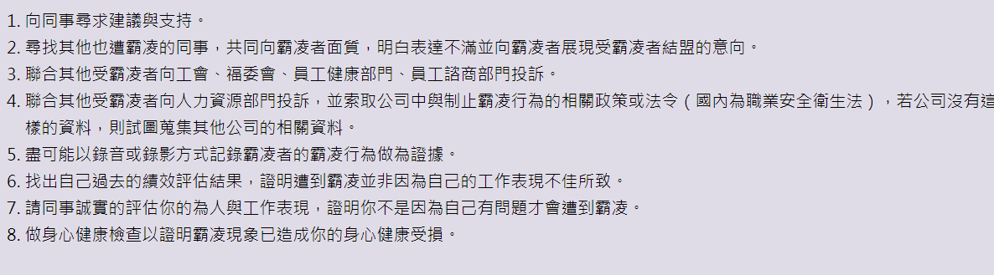


Slide 56
職場霸凌、職場性騷擾常見誤區
  申訴人自己太敏感？
  申訴人自己言行舉止有失？
  申訴人與行為人可能是處於追求、交往關係？
  申訴人可能是因其他動機（調職/考績等）藉故惡意報復行為人？
  不具名/沒證據，要處理嗎？
  行為人沒有霸凌或性騷擾的意圖、只是開玩笑
  行為人情有可原、目的良善
  行為人與申訴人可能是處於追求、交往關係？
  受話方本身沒有覺得被霸凌/被性騷擾 ？
  從來沒有人反映過/沒有證據

Slide 57
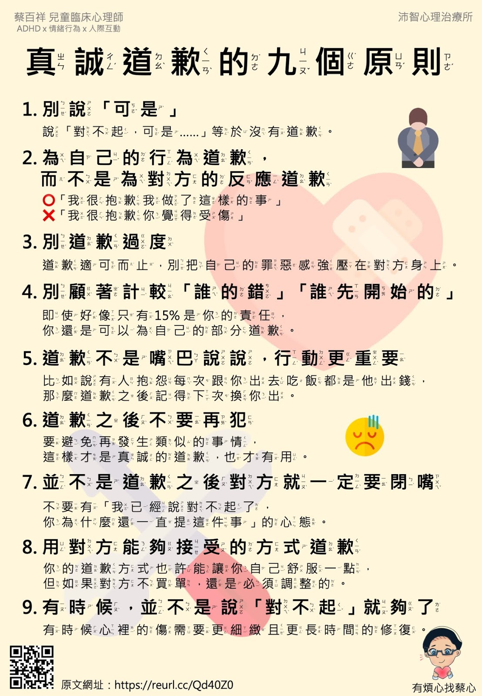

Slide 58
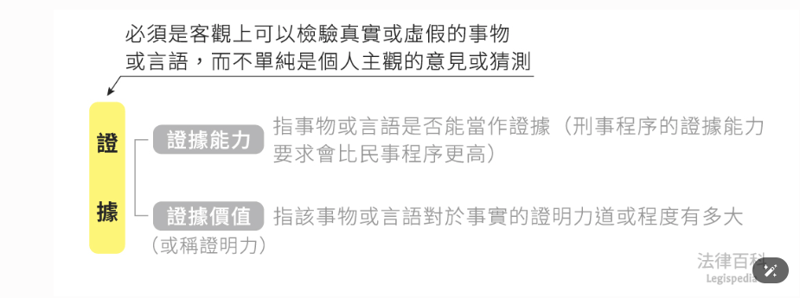
蒐證/舉證 的基本概念
引自『法律百科』 https://www.legis-pedia.com/dictionary/1084

Slide 59
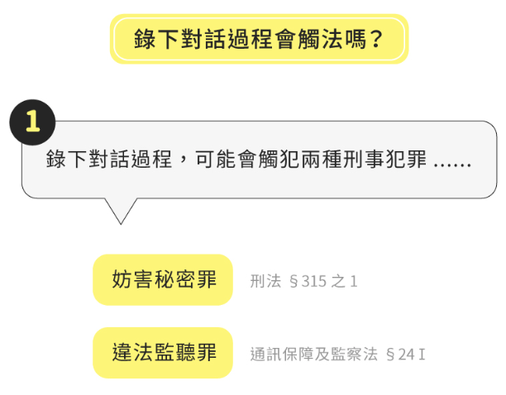
刑法315之1條【妨害秘密罪】
有下列行為之一者，處三年以下有期徒刑、拘役或三十萬元以下罰金：
一、無故利用工具或設備窺視、竊聽他人非公開之活動、言論、談話或身體隱私部位者。
二、無故以錄音、照相、錄影或電磁紀錄竊錄他人非公開之活動、言論、談話或身體隱私部位者。
通訊保障及監察法
違法監察他人通訊者，處五年以下有期徒刑。

Slide 60
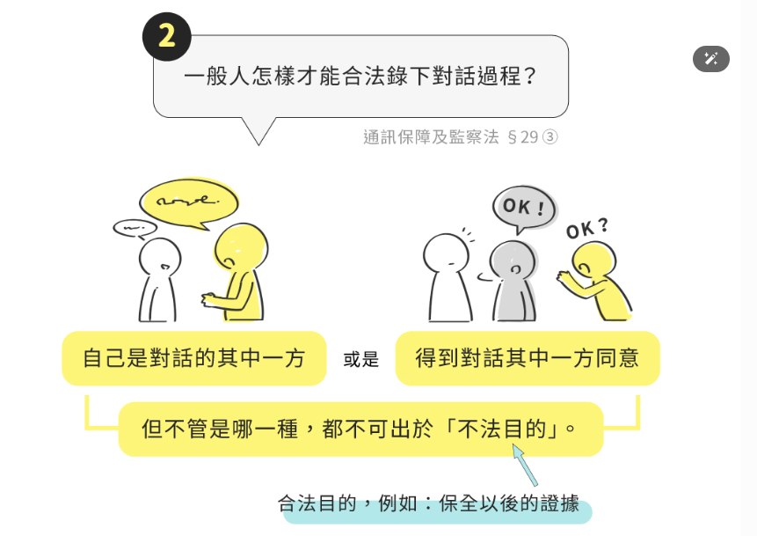
【妨害秘密罪：告訴乃論】
刑法第 319 條
第三百十五條、第三百十五條之一及第三百十六條至第三百十八條之二之罪，須告訴乃論。
【密錄：不罰】
通訊保障及監察法第29條第3項
監察他人之通訊，而有下列情形之一者，不罰：
三、監察者為通訊之一方或已得通訊之一方事先同意，而非出於不法目的。

Slide 61
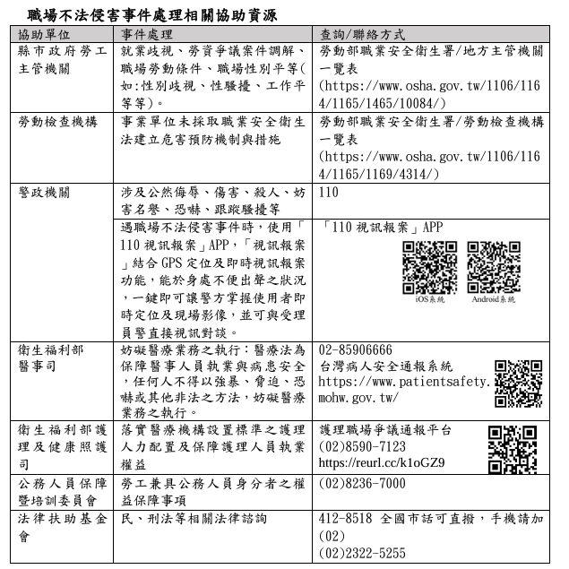

Slide 62
法規 | 條文 | 罰則 （雇主罰鍰）
勞動基準法 第74條第2項 | I 勞工發現事業單位違反本法及其他勞工法令規定時，得向雇主、主管機關或檢查機構申訴。 II 雇主不得因勞工為前項申訴，而予以解僱、降調、減薪、損害其依法令、契約或習慣上所應享有之權益，或其他不利之處分。 III 雇主為前項行為之一者，無效。 | （第79條第3項） 2萬至30萬。
職業安全衛生法 第39條第4項 | 工作者發現下列情形之一者，得向雇主、主管機關或勞動檢查機構申訴： 一、事業單位違反本法或有關安全衛生之規定。 二、疑似罹患職業病。 三、身體或精神遭受侵害。 雇主不得對第一項申訴之工作者予以解僱、調職或其他不利之處分。 | （第45條第2項） 3萬至45萬
性別平等工作法 第 36 條 | 雇主不得因受僱者提出本法之申訴或協助他人申訴，而予以解僱、調職或其他不利之處分。 | （第38條第1項） 2萬至30萬

Slide 63
未來修法方向

Slide 64
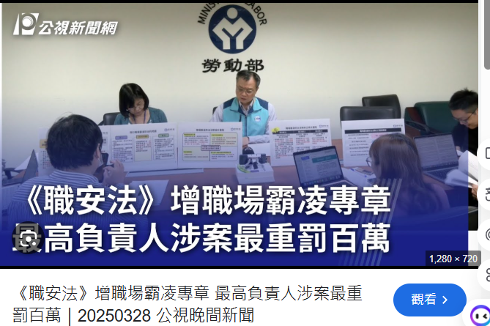

Slide 65
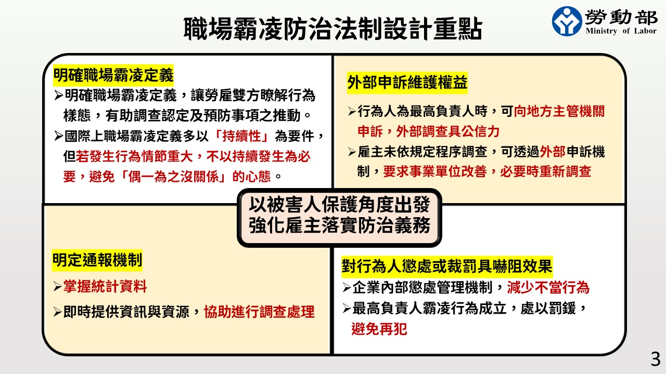

Slide 66
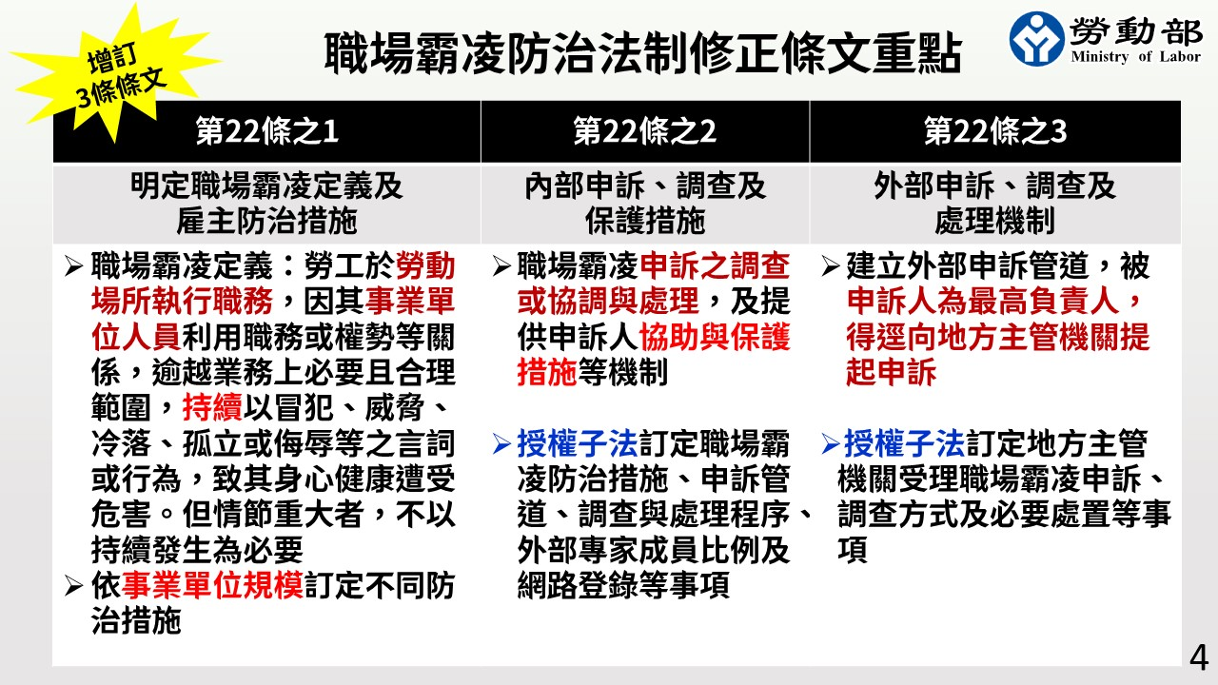

Slide 67
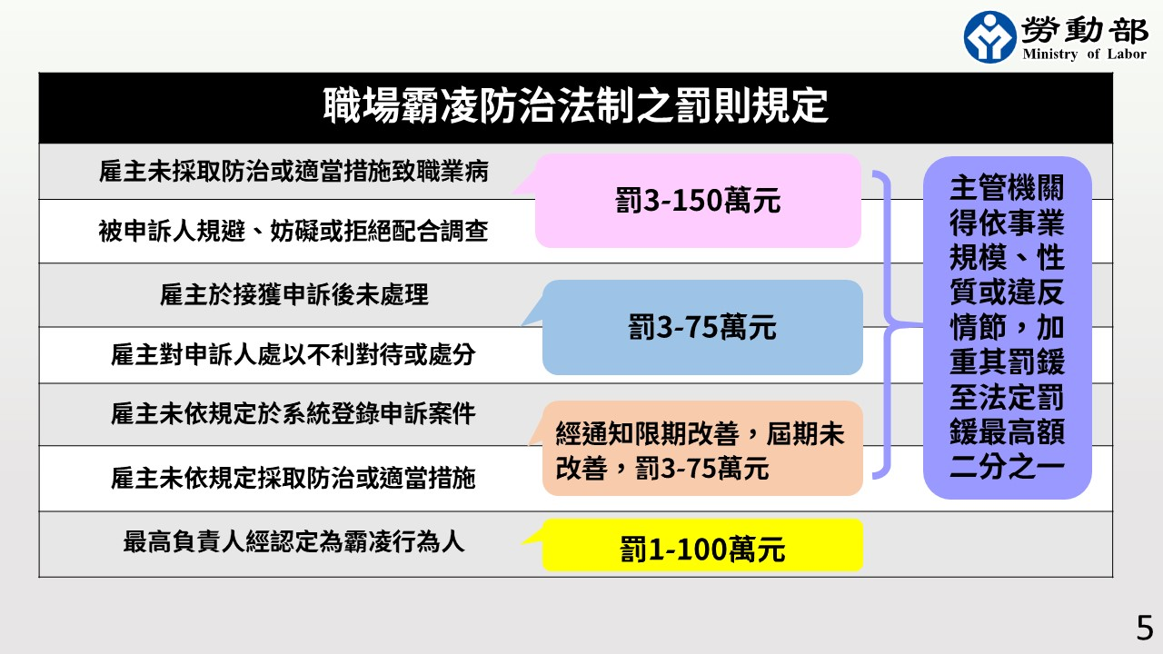

Slide 68
結語
法律很重要，但法律不能解決問題的根源
建立友善職場，每一個人都應該盡力
有效溝通與管理：情緒控管/言行一致/傾聽為先/預留容錯
友善職場，從你我開始

